Slide 1
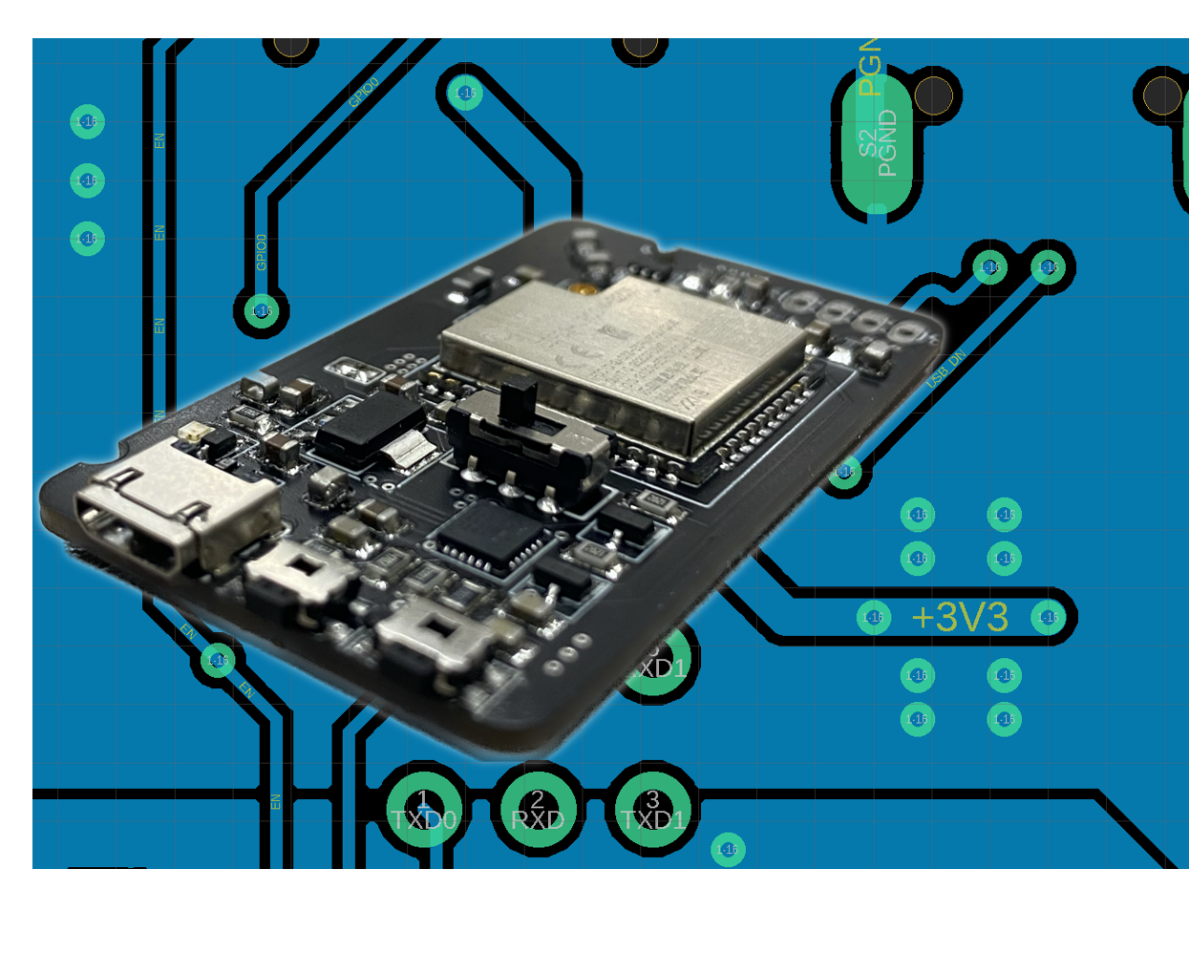
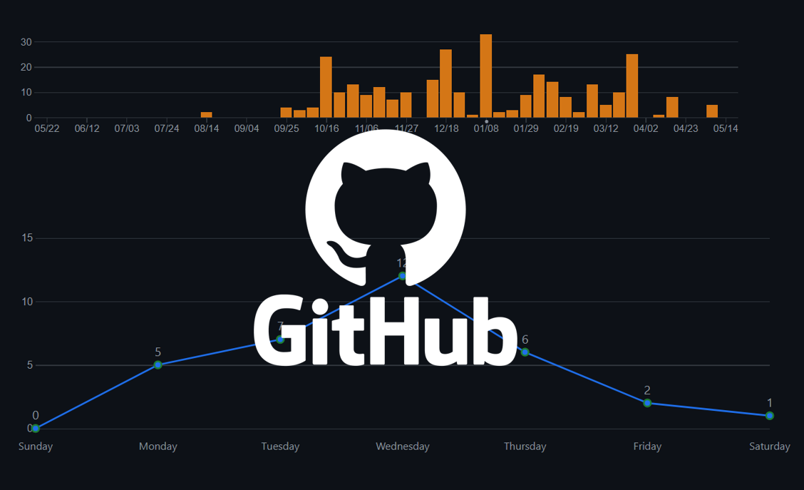
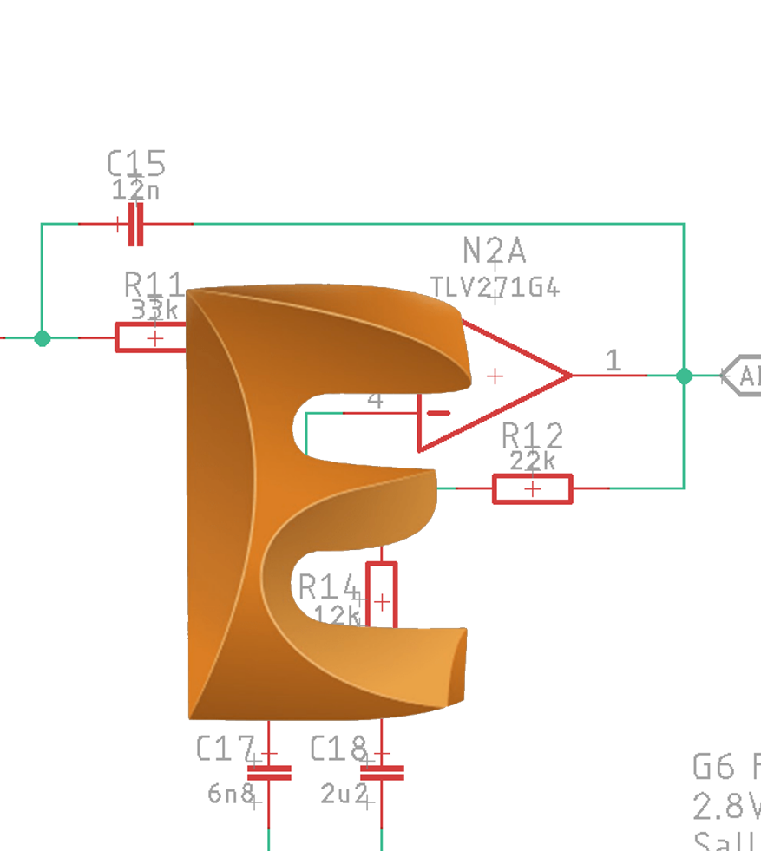
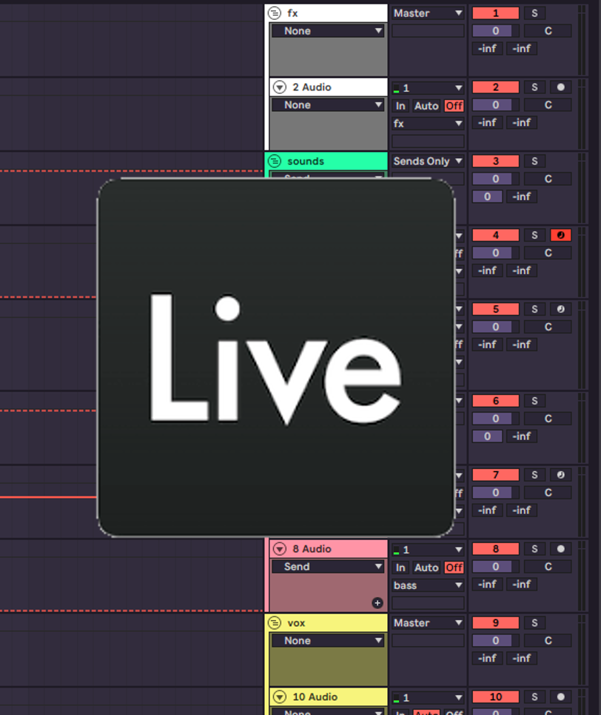
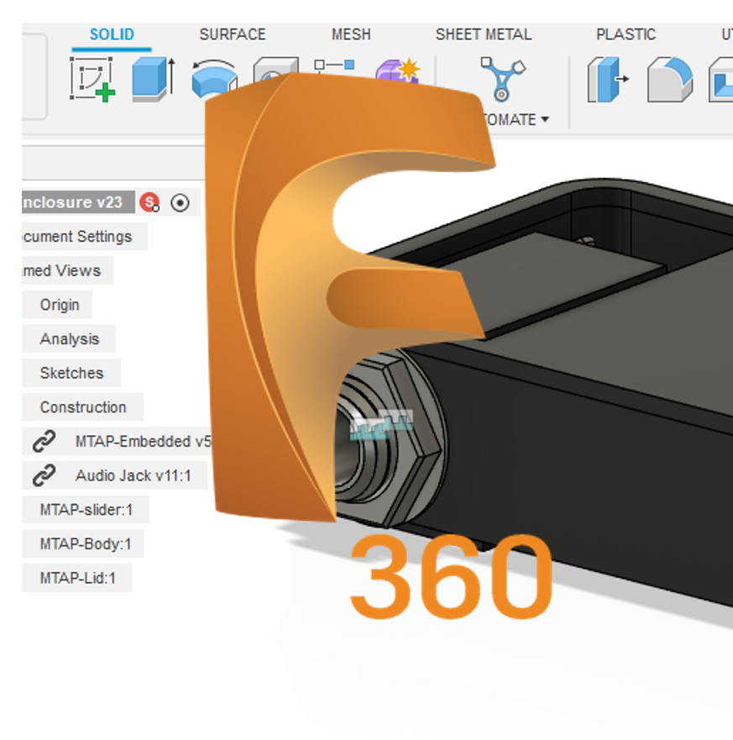

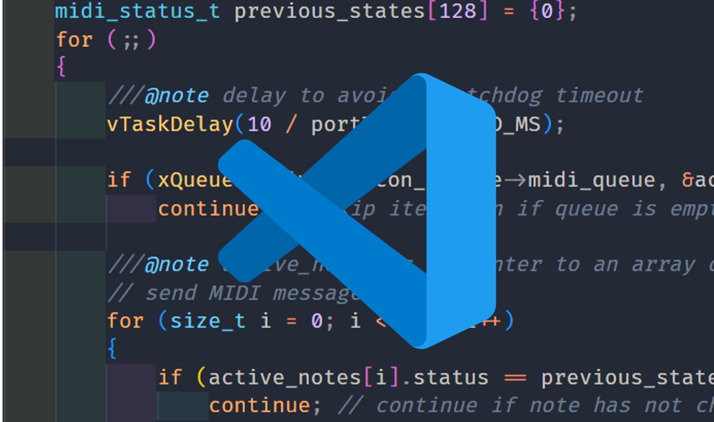

Slide 2


GitHub Projektmanagement
Webbasierte Plattform
Online Ablage: „Repository“

Slide 3
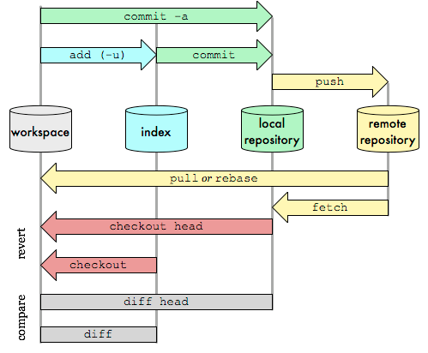
Repository
Arbeitsdateien (Workspace)
Zwischenstufe (Stage)
Lokale Ablage (Head)
Online Ablage (Remote)

Slide 4
GitHub Workflow
Änderungen sichern: git add
Arbeitsschritt finalisieren: git commit
Arbeitsschritt(e) veröffentlichen: git push

Slide 5
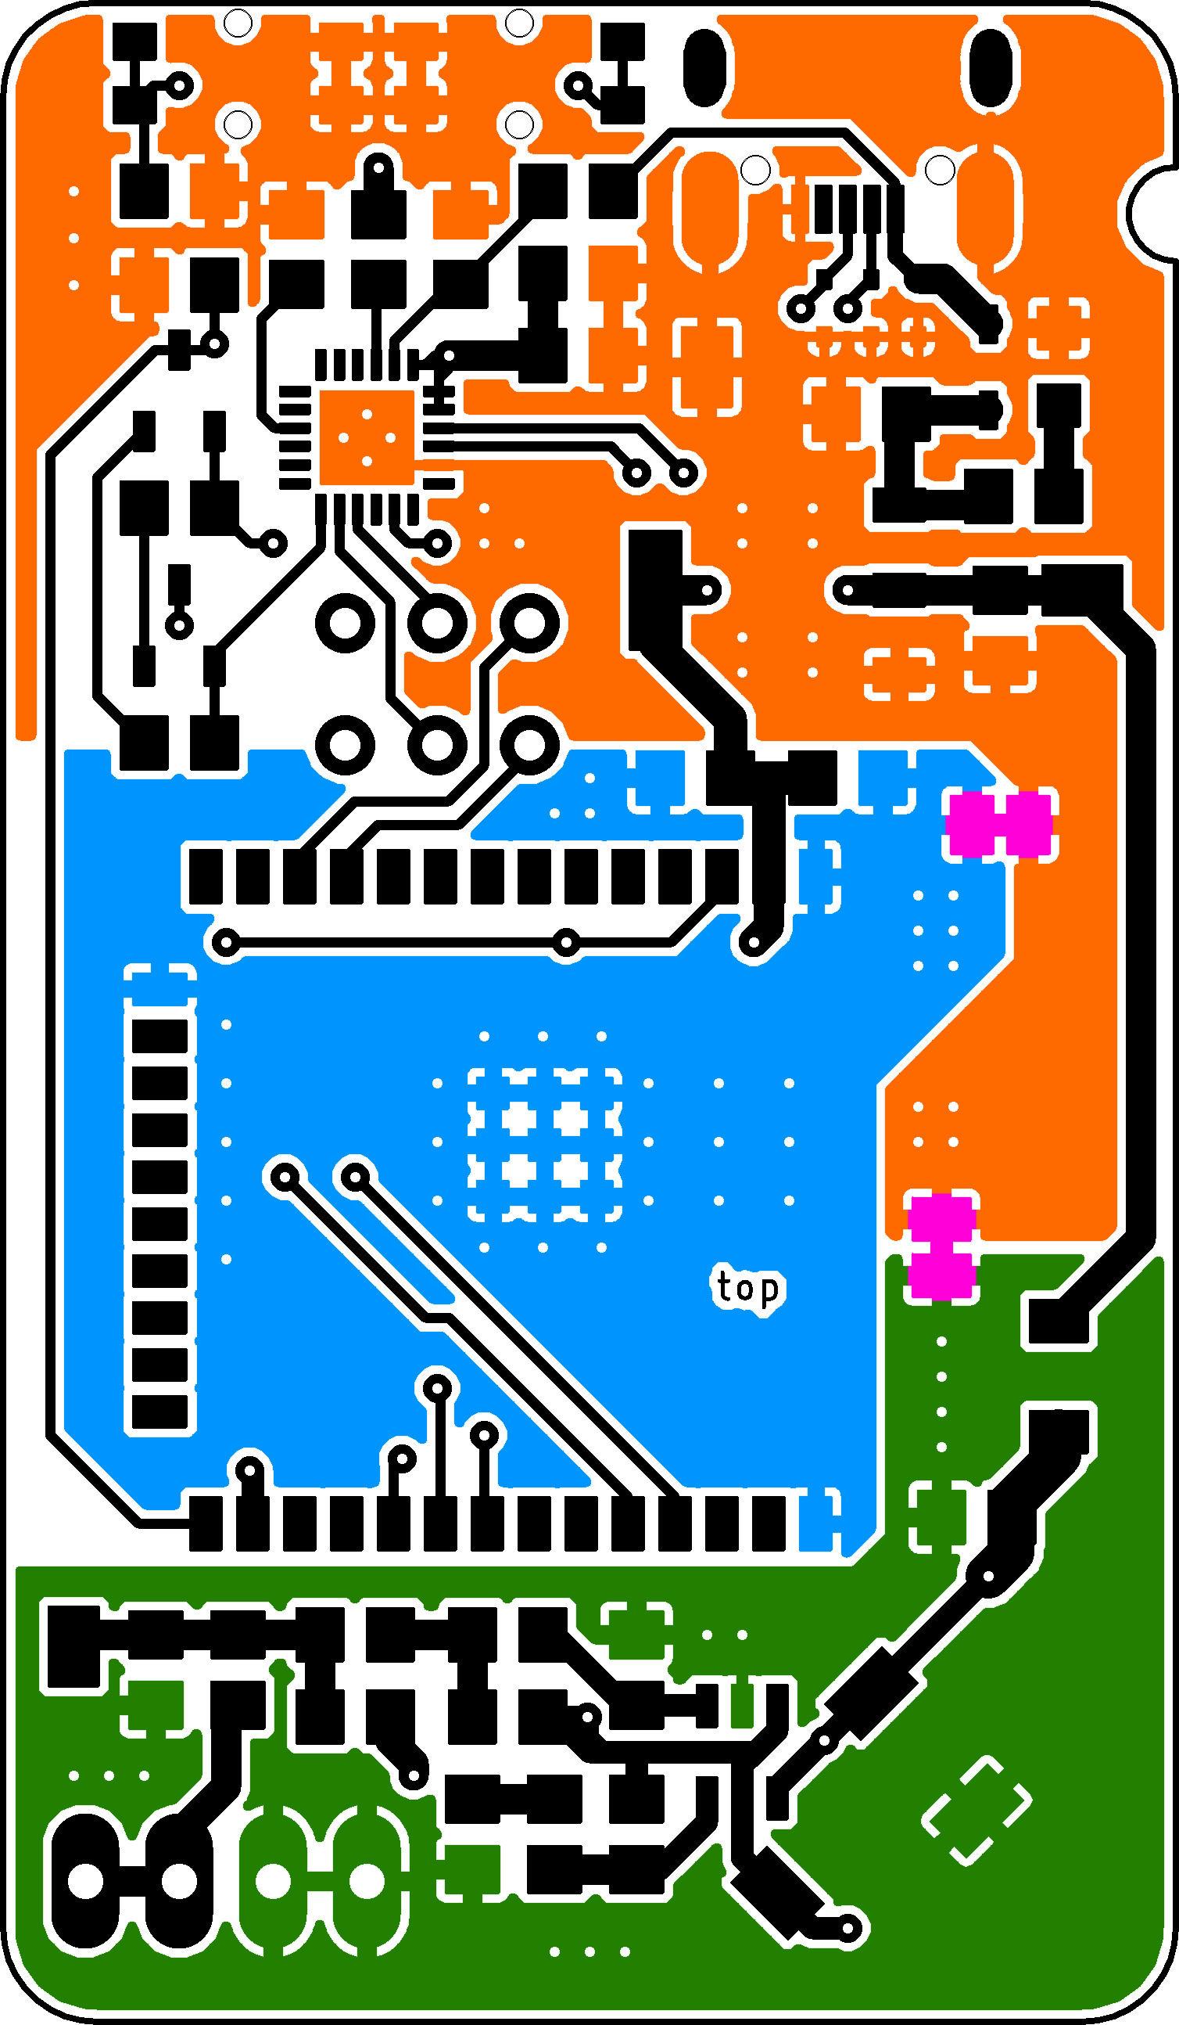
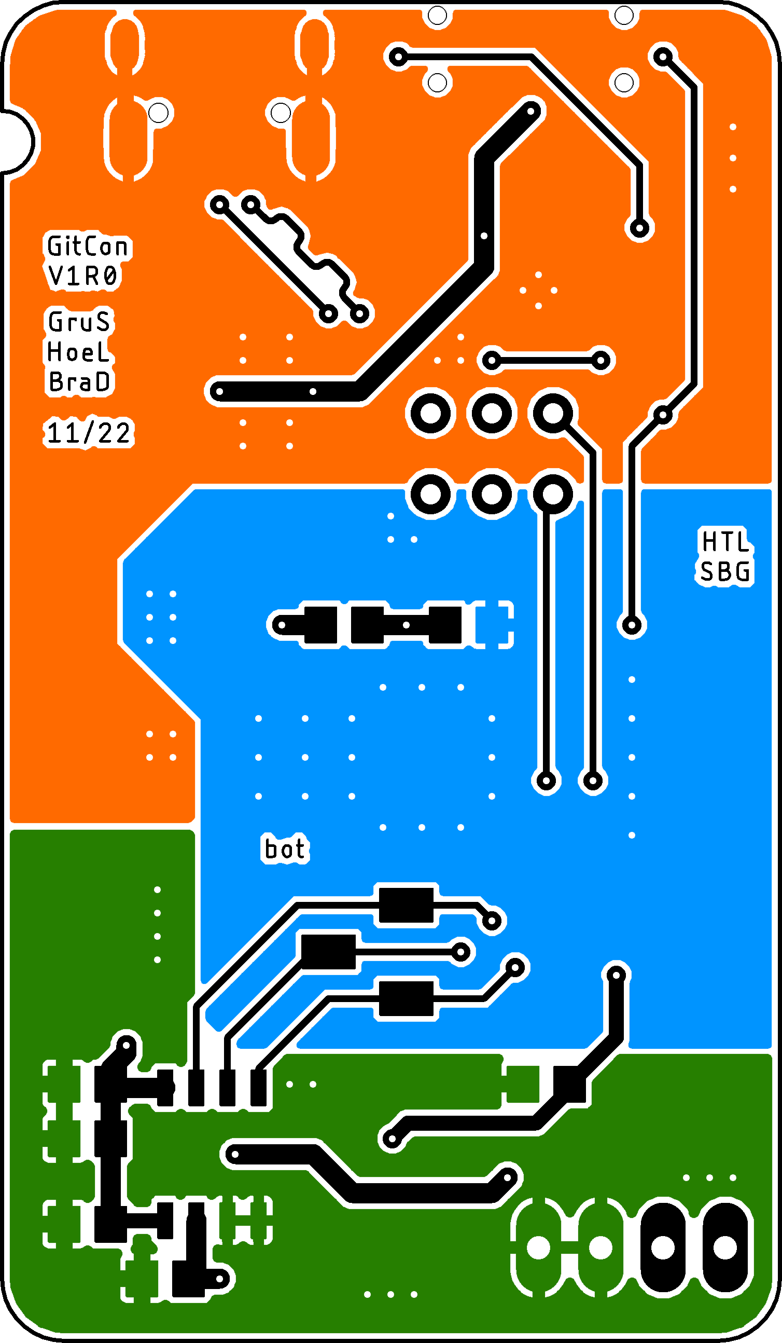
Layout

Slide 6
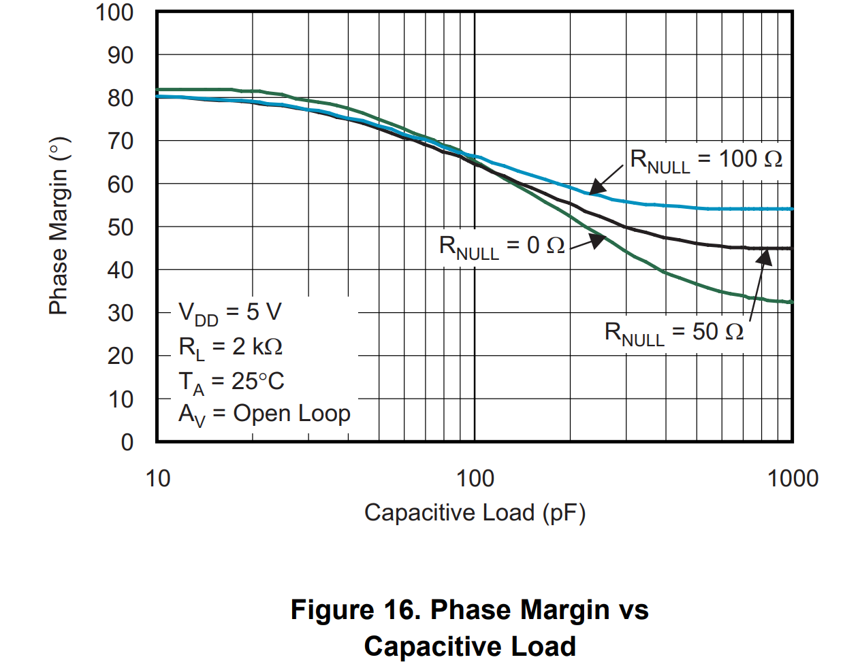
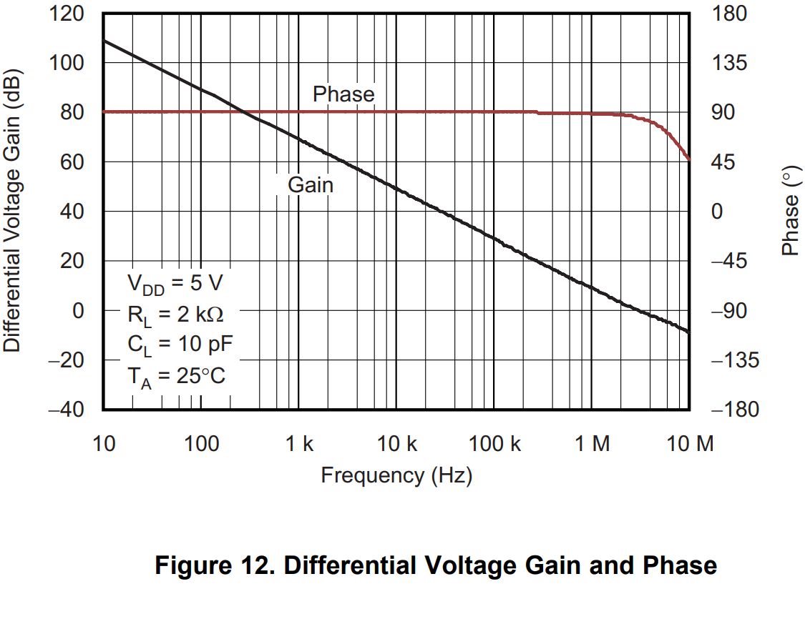
Operationsverstärker TLV271
Phasenreserve
Transitfrequenz
Rail-to-Rail
Bandbreite: 3MHz
Slewrate: 2.4V/µs

Slide 7
Transitfrequenz TLV271
ft = 1.2MHz

Slide 8
Operationsverstärker TLV271
Phasenreserve
Transitfrequenz
Rail-to-Rail
Bandbreite: 3MHz
Slewrate: 2.4V/µs

Slide 9
Phasenreserve TLV271

Slide 10

Digital Audio Workstation
Live 11 von Ableton
Weit verbreitete Anwendung in Tonstudios

Slide 11
Mediendesign
DALL-E 2, ein KI-System um Bilder zu generieren
Für Hintergründe und abstrakte Formen

Slide 12
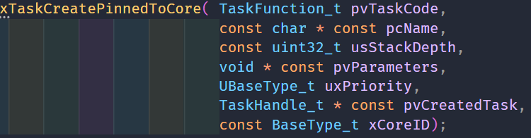
FreeRTOS

Slide 13
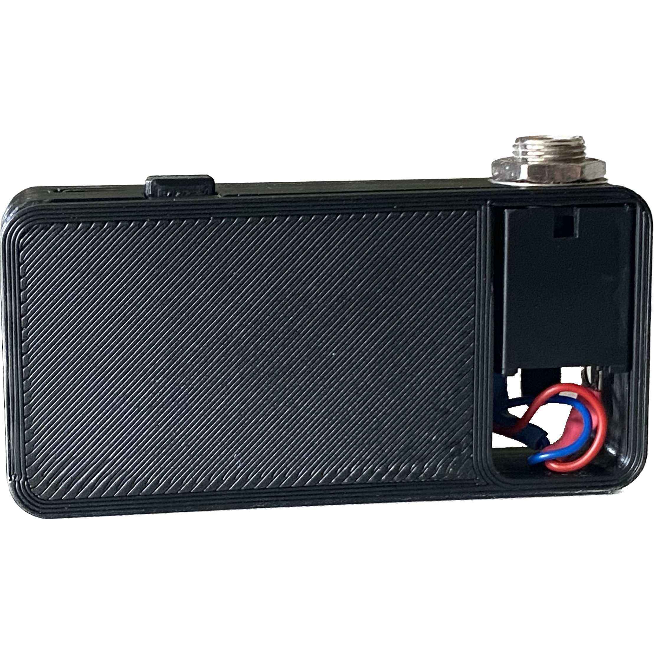

CAD

